Slide 1

微专题10 农业生产

Slide 2
栏目索引
考向1 农业区位因素
考向2 农业地域类型

Slide 3
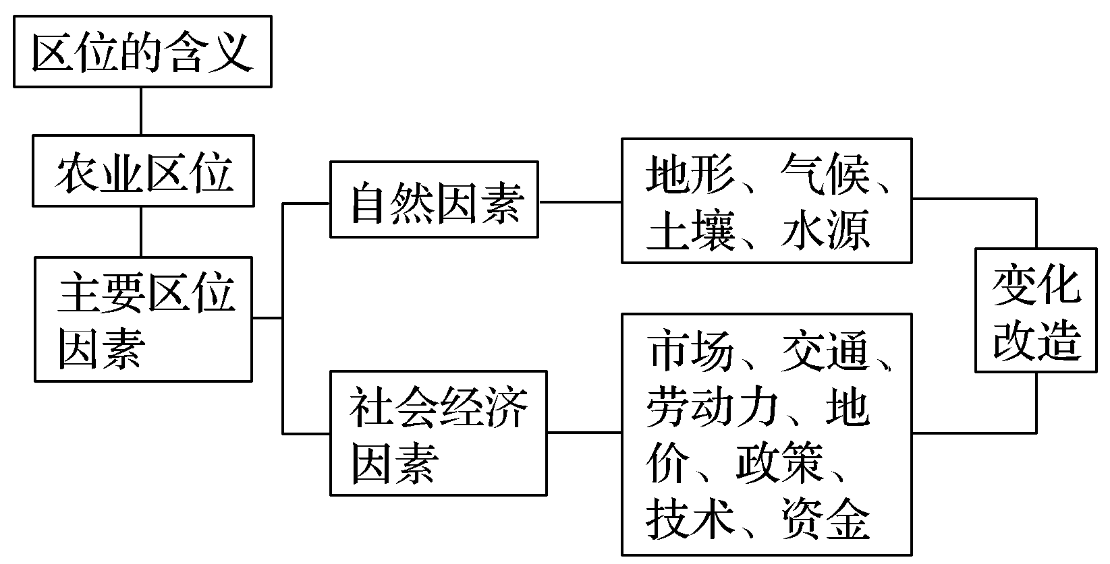
考向1 农业区位因素
回扣导图

Slide 4
知能梳理
1.农业区位的含义：一是农业生产所选定的地理位置，二是农业与地理环境各因素的相互联系。农业区位选择的实质是 。
2.影响农业区位选择的主要因素
(1)自然因素： (光、热、水)、地形、水源、土壤等。
(2)社会经济因素： 、交通运输、政策、 、地价、资金等。
(3)科技因素： 、良种、化肥、机械等。
3.在影响农业生产的区位因素中，自然因素比较稳定， 因素和科技因素发展变化比较快。
对农业土地的合理利用
气候
市场
劳动力
冷藏
社会经济
答案

Slide 5
4.典型气候对作物生长的影响
(1)季风气候：夏季高温多雨，雨热同期——有利于 种植业发展；夏季风不稳定——多 灾害——兴修水利。
(2)温带海洋性气候：降水丰富， 不足，不利于农作物成熟，产量低，但有利于 生长——乳畜业。
(3)温带大陆性气候：气候干旱， 强烈(光照强)，昼夜温差 (气温日较差大)，夏季高温——需解决 问题，有利于优质农产品生产(温带水果、棉花等)。
5.农业主导因素特例：江南丘陵的茶树、黑龙江的大豆—— 。以色列的无土蔬菜栽培—— 。
水稻
旱涝
光热
多汁牧草
太阳辐射
大
灌溉
土壤
技术
答案

Slide 6
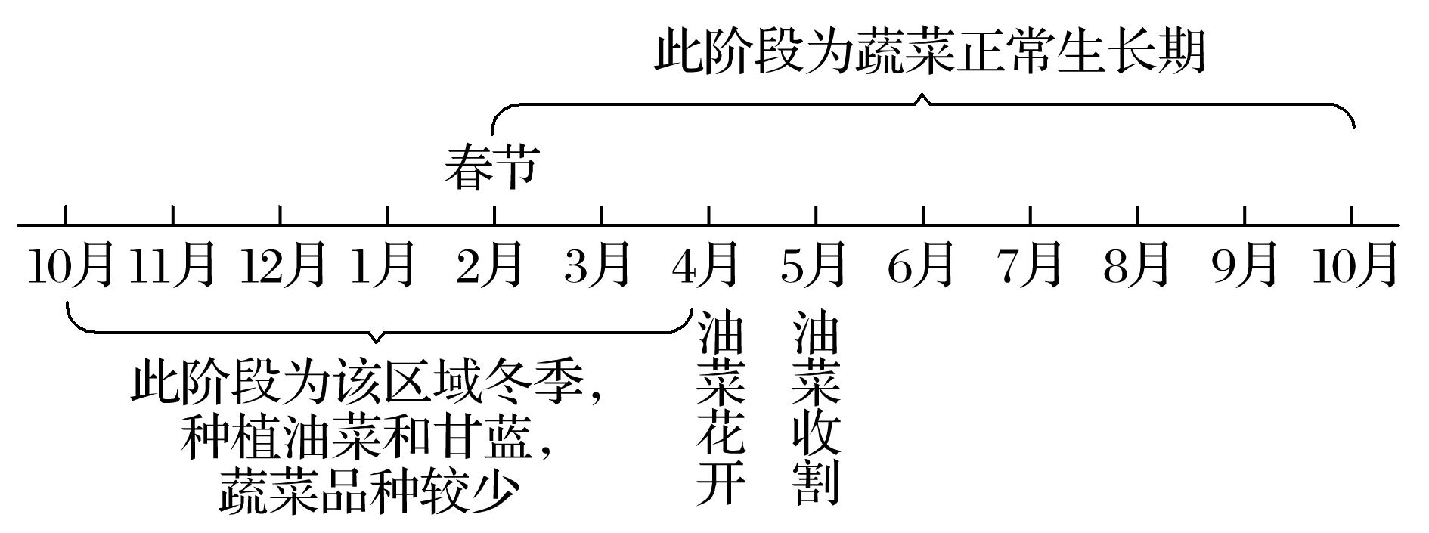

1
2
3
4
深化练习
下图为我国某区域土地利用时间分布图。据此完成1～2题。
1.该区域农业发展的优势自然区位是( )
A.自然土壤肥沃 B.人均耕地面积大
C.商品率高 D.水热条件优越
√
解析

Slide 7
1
2
3
4
解析 本题组考查农业区位。
该区种植油菜，所以是我国南方地区，而南方地区土壤肥力较差，A项错误。
但水热条件优越，故D项正确。

Slide 8
1
2
3
4
2.为保证该地区农业稳定生产，可采取的主要措施是( )
A.加强水利工程建设
B.提高农业机械化水平
C.改良土壤
D.培育良种
解析 南方地区降水变率大，所以应加强水利工程建设；该地为丘陵地形，地形破碎，提高农业机械化水平、改良土壤、培育良种可以增加产量，但对于稳产作用不大，故排除B、C、D项。
√
解析

Slide 9
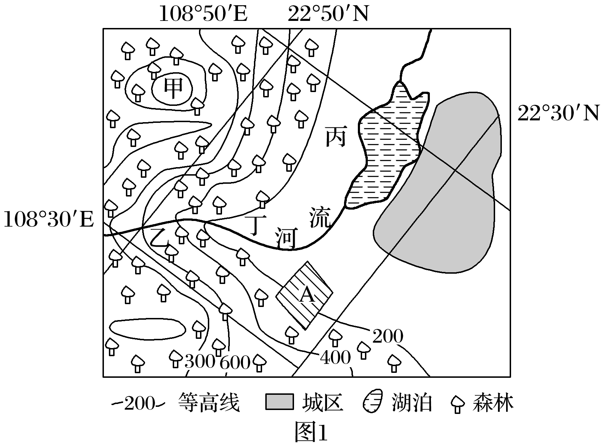
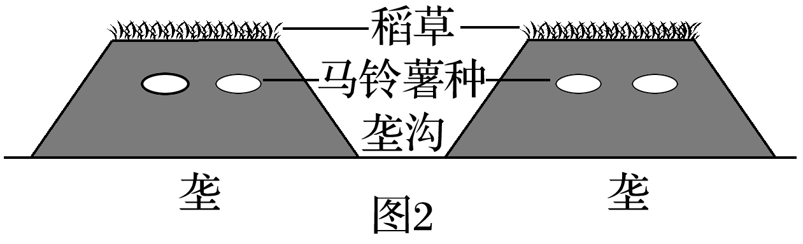
1
2
3
4
图1为某城市等高线地形图(单位：m)，图中A地大力推广马铃薯稻草覆盖免耕栽培技术(具体做法如图2所示)。当地农民将土壤堆高起垄，在垄中播种马铃薯及施肥，然后覆盖稻草，待马铃薯萌芽出土后再将垄沟的泥土覆盖在稻草上。马铃薯为喜光、喜水作物，要求地温较稳定(12～15℃适宜)且透气性好的土壤，宜施有机肥、忌渍水。据此完成3～4题。

Slide 10
1
2
3
4
3.下列关于该区域自然地理特征的叙述，正确的是( )
A.湖泊水位冬季高，夏季低
B.地势西高东低，北高南低
C.森林类型为山地针叶林
D.土壤为较肥沃的紫色土
√
解析

Slide 11
1
2
3
4
解析 本题组借助某城市等高线地形图考查学生对地图的判读能力、空间定位能力、综合分析区域自然环境特征的能力。图示地区受亚热带季风气候影响，湖泊水位夏季高、冬季低。据图中等高线和经纬线可知该地地势西北高，东南低；森林类型是亚热带常绿阔叶林；此地位于两广丘陵，土壤为红壤。

Slide 12
1
2
3
4
4.关于该地马铃薯种植的说法，正确的是( )
A.稻草覆盖技术能增加昼夜温差，利于有机质的积累
B.夏季种植、秋季收获利于马铃薯生长
C.垄沟可以发展渔业，增加农民收入
D.覆盖稻草能增强土壤透气性，增加土壤有机质
解析 本题以农业生产中的马铃薯稻草覆盖免耕栽培技术为背景材料，考查学生获取地理文字信息的能力，并要求学生根据区域环境特征综合分析免耕技术的优点。稻草覆盖能起到保温、保湿(减少水分蒸发)、增加透气性的作用。稻草上覆盖垄沟泥土后，稻草腐烂能够增加土壤有机质。
√
解析
返回

Slide 13
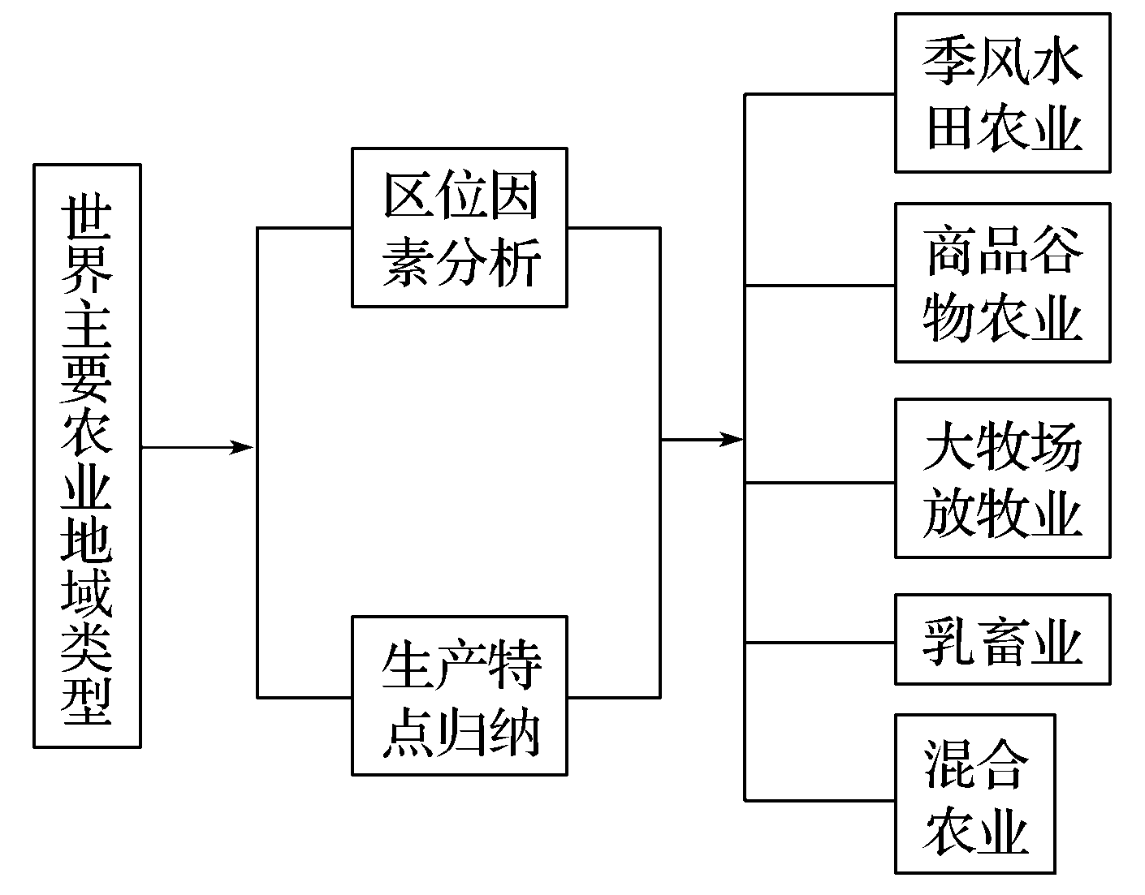
考向2 农业地域类型
回扣导图

Slide 14
知能梳理
1.季风水田农业
(1)区位条件：季风气候， ；平原地形，土壤肥沃；人口稠密，
丰富，粮食需求量大；种植历史悠久。
(2)生产特点：小农经营； 高、商品率低；机械化、 低；水利工程量大。
(3)发展方向：加大 投入；适当扩大种植规模。
雨热同期
劳动力
单产
科技水平
科技
答案

Slide 15
2.商品谷物农业
(1)区位条件：气候温和，降水丰富； 便利；地广人稀； 发达，农业科技发达。
(2)生产特点： 高；生产规模大；机械化水平高。
(3)存在问题：农业成本高，耗能大。
3.大牧场放牧业
(1)区位条件：干旱、半干旱气候， 面积广大；地广人稀；交通运输便利。
(2)生产特点： 高；生产规模大； 程度高。
(3)发展方向：改善交通运输条件；培育良种；开辟水源，种植饲料。
交通
工业
商品率
天然草场
商品率
专业化
答案

Slide 16
4.乳畜业
(1)区位条件： 。
(2)生产特点：面向城市市场的商品化、 化畜牧业。
(3)需解决的问题：动物疫病的防治。
5.澳大利亚混合农业的优点
(1)种植与养殖有机结合，形成良性的生态系统， 效益高；
(2)农业活动忙闲错开，充分利用劳动力和时间， 效益好；
(3)可以根据市场调整种养结构，降低市场风险，获得最大经济效益，____
效益高。
饲料和市场
集约
生态
社会
经济
答案

Slide 17
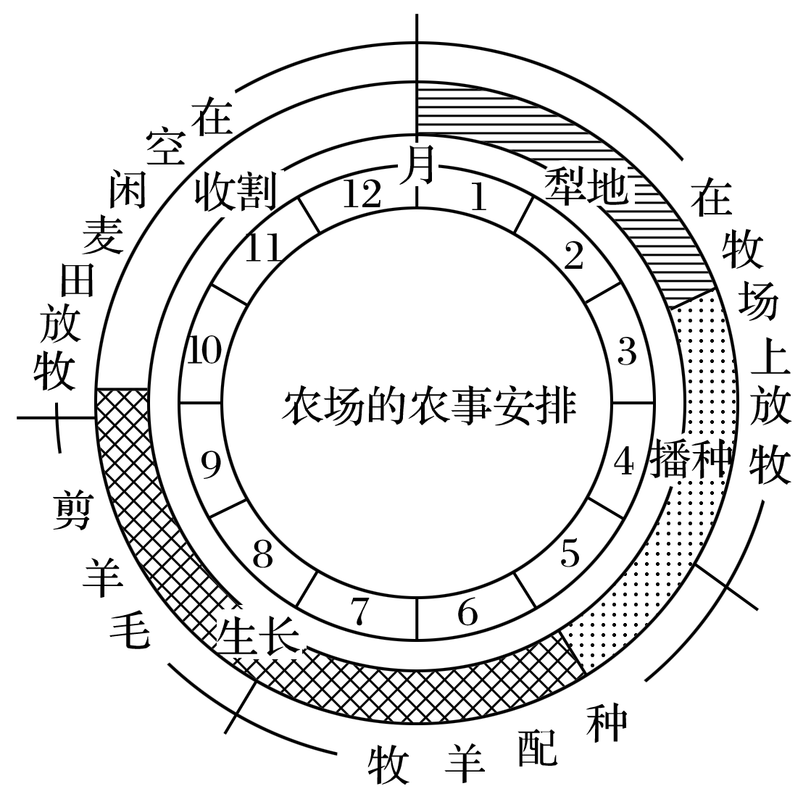
1
2
3
4
5
深化练习
右图示意南半球某区域农事安排。该区域农场内一般划分为若干个区域，分别为小麦地、放牧地、休耕地等，在土地上交替种植小麦、牧草或休耕。读图完成1～2题。
1.该区域的农业地域类型最有可能是( )
A.种植园农业 B.商品谷物农业
C.混合农业 D.大牧场放牧业
√
解析

Slide 18
1
2
3
4
5
解析 本题组考查农业地域类型。
该地区既种植小麦又牧羊，且所投入时间接近，最可能的农业地域类型是混合农业。

Slide 19
1
2
3
4
5
2.在土地上交替种植小麦、牧草或休耕的最主要目的是( )
A.合理有效安排农事活动
B.更好地适应市场需求
C.便于农民开拓销售渠道
D.充分保持麦田的肥力
解析 结合澳大利亚混合农业的相关知识可知，该地混合农业在土地上交替种植小麦、牧草或休耕，最主要目的是充分保持麦田的肥力。
√
解析

Slide 20
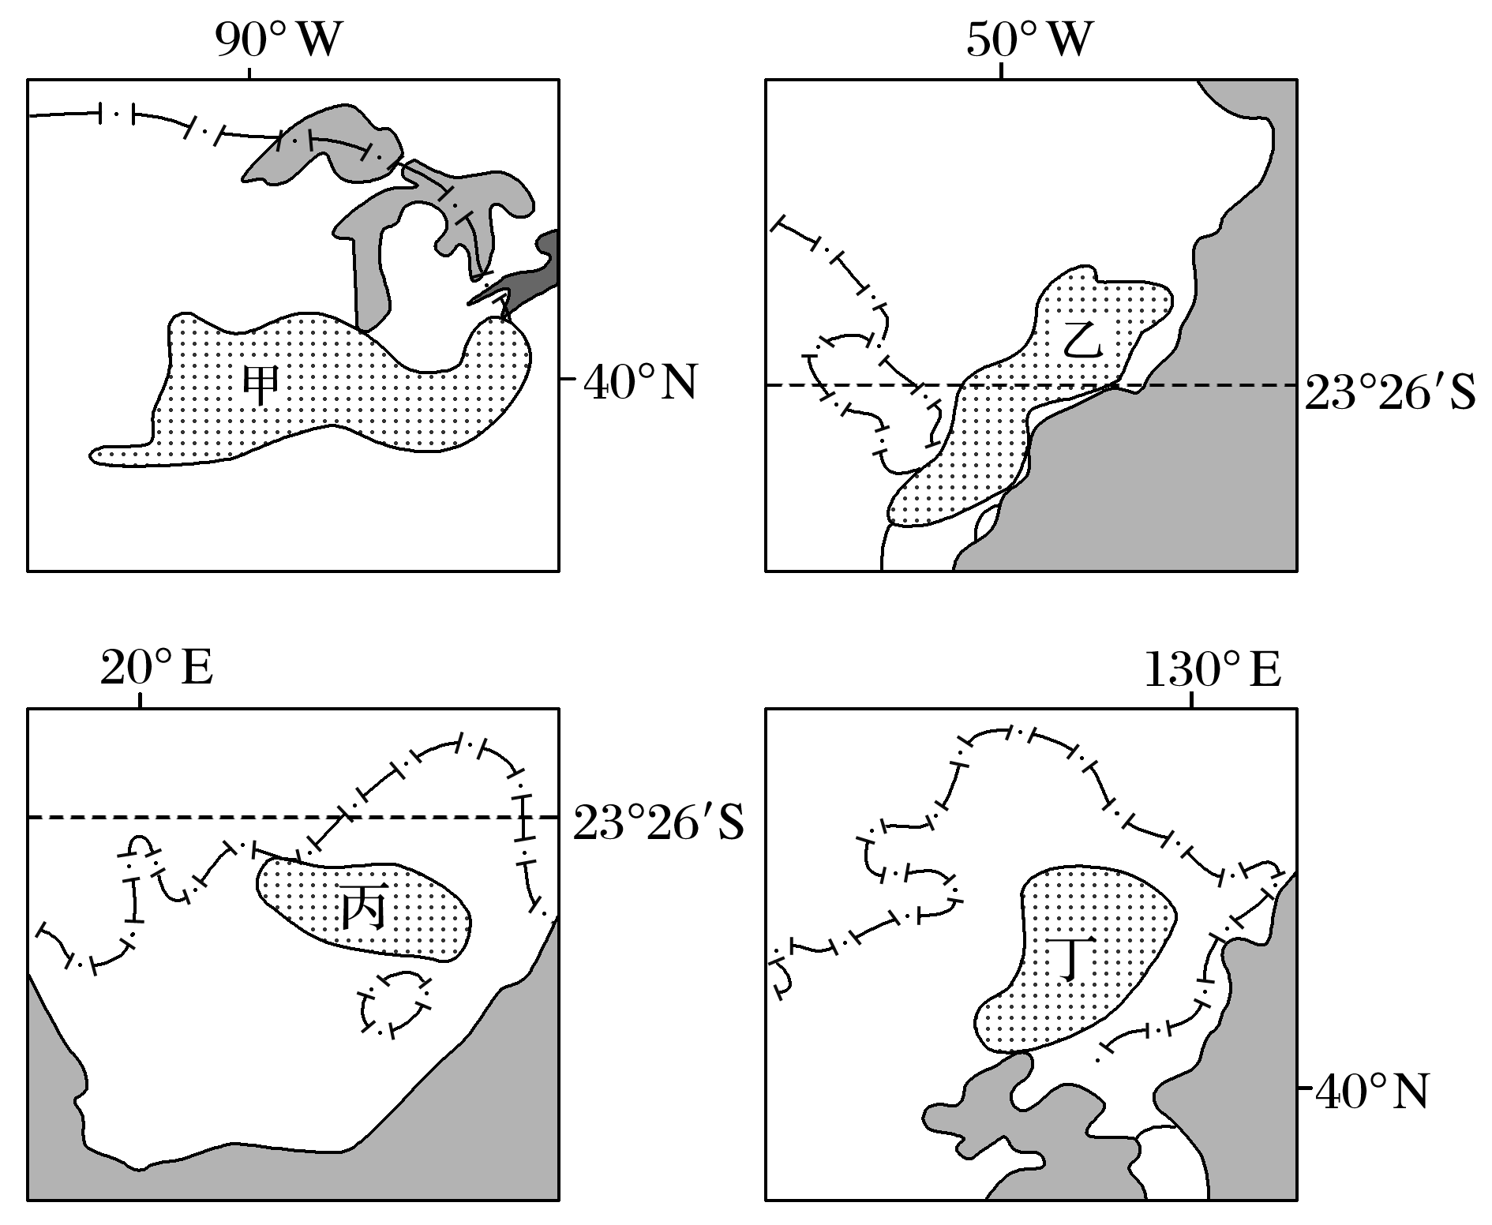
1
2
3
4
5
为下图为“世界某种农作物四大主产区分布示意图”。读图完成3～5题。
3.该种农作物最有可能是( )
A.咖啡 B.棉花
C.水稻 D.玉米
√
解析

Slide 21
1
2
3
4
5
解析 本题组考查世界主要农作物分布地区，不同区域农业经营方式的差异，区域地理特征差异。
读图，根据经纬度判断，甲是美国的玉米带分布区；
乙是巴西东南部，是玉米的原产地；
丙是南非高原，适宜玉米生长；
丁是中国东北，是我国玉米最大产区。

Slide 22
1
2
3
4
5
4.丁地区种植该种农作物有别于其他三地的显著特点是( )
A.经营方式 B.机械化程度
C.劳动力价格 D.商品率水平
√
解析

Slide 23
1
2
3
4
5
解析 我国东北地区的玉米生产经营方式是国营农场，美国、巴西、南非的经营方式是家庭农场，A对。
四地都是商品谷物农业区，农业机械化程度高，商品率高，劳动力价格中国与巴西、南非差异不大，B、C、D错。

Slide 24
1
2
3
4
5
5.下列关于图中甲、乙、丙、丁四产区地理特征的描述，正确的是( )
A.甲地终年温和，降水丰富
B.乙地地势低平，土壤肥沃
C.丙地热量丰富，夏季多雨
D.丁地森林广布，湖沼众多
√
解析
返回

Slide 25
1
2
3
4
5
解析 甲地冬冷夏热，气候大陆性强，A错。
乙地位于巴西高原东南部，地势较高，B错。
丙地为热带草原气候，热量丰富，夏季多雨，C对。
丁地地形平坦，土壤肥沃，沃野千里，D错。
返回

